Slide 1
Sociální percepce a domněnky
3. setkání

Slide 2
Sociální percepce = vytváření dojmů
Sociální percepce (vnímání člověka člověkem) zahrnuje způsoby, jak lidé vnímají sami sebe a druhé lidi v sociálních situacích, jaké si utváří úsudky a dojmy o charakteristikách a rysech jiných lidí.
Jde nejen o vnímání sociálního dění (co vidím), ale i o interpretaci vnímané skutečnosti (co si o tom myslím). Percepční zpracování je ovlivněno „subjektivním filtrem“ předchozích zkušeností, motivací, postojem, aktuálním stavem - tím je percepce individuální (každý člověk může vnímat danou situaci odlišně).
Do procesu formování dojmu vstupují mnohé faktory na straně posuzovatele i posuzované osoby.

Slide 3
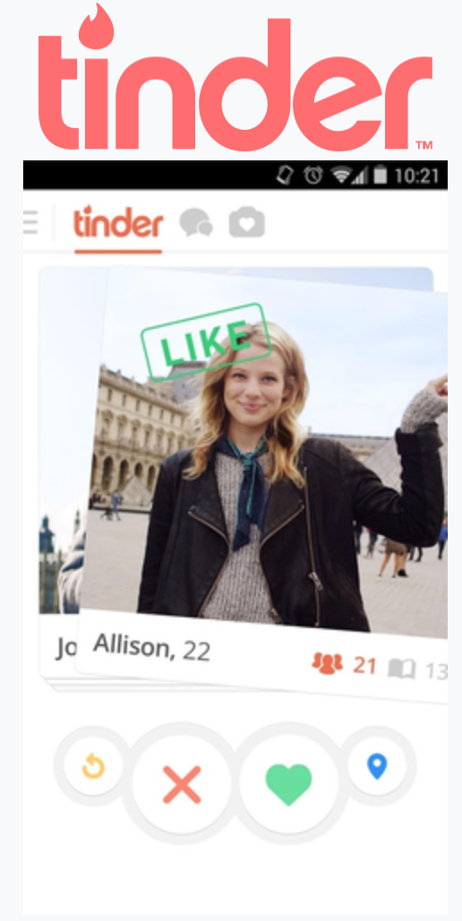
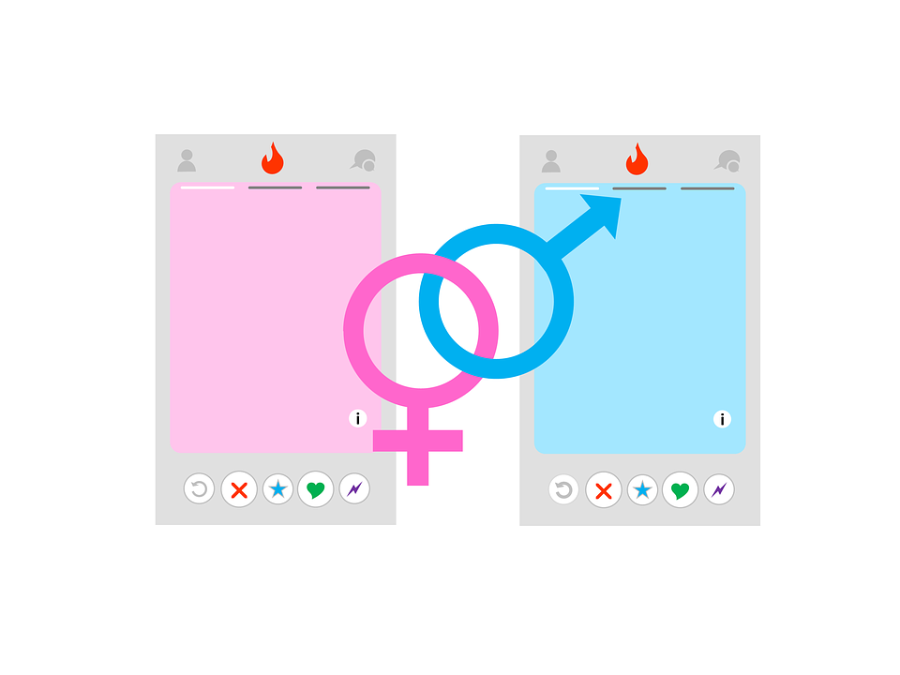
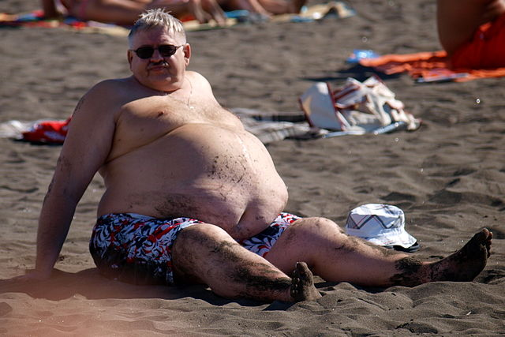
Faktory na straně posuzovatele
Očekávání

Slide 4
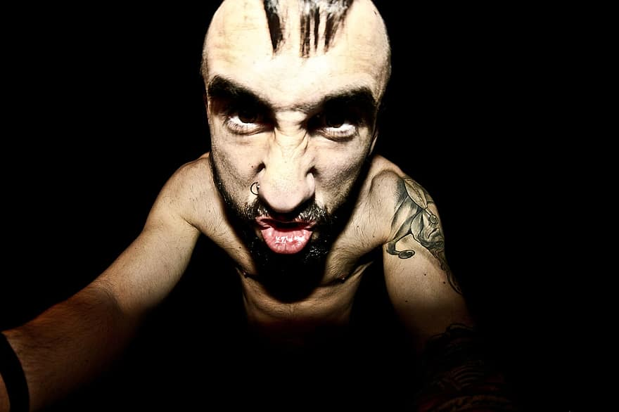
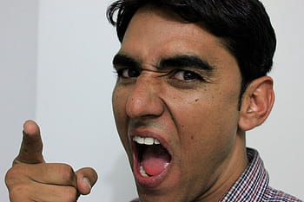
Faktory na straně posuzovatele
2. Projekce
(Připisujeme druhým naše vlastní motivy, klady, nedostatky, vzorce chování)

Slide 5
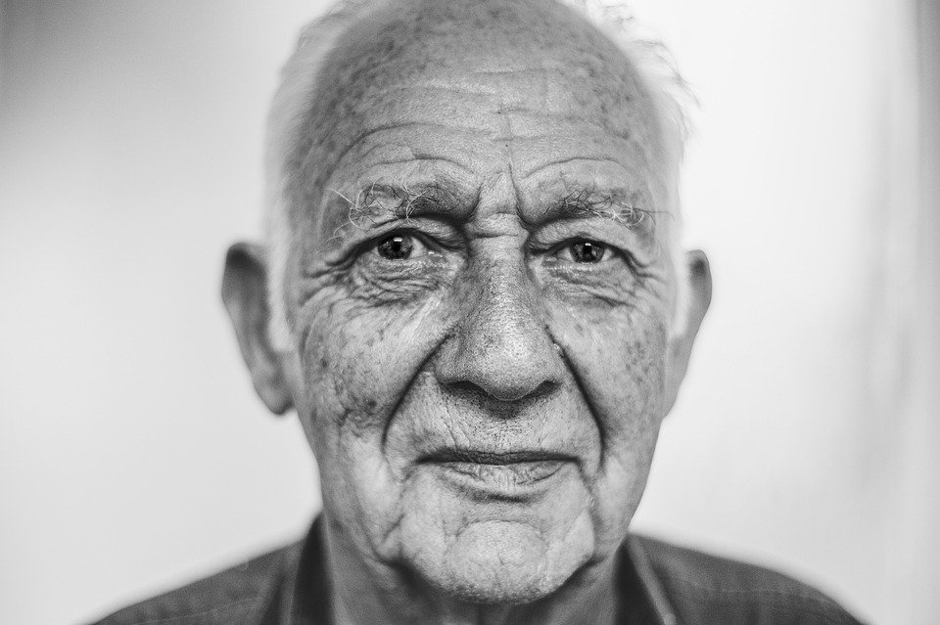
Faktory na straně posuzovatele
3. Stereotypy
(schémata sociálních rolí nebo skupin na základě kterých hodnotíme jedince)

Slide 6
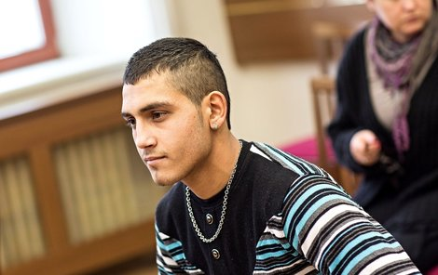
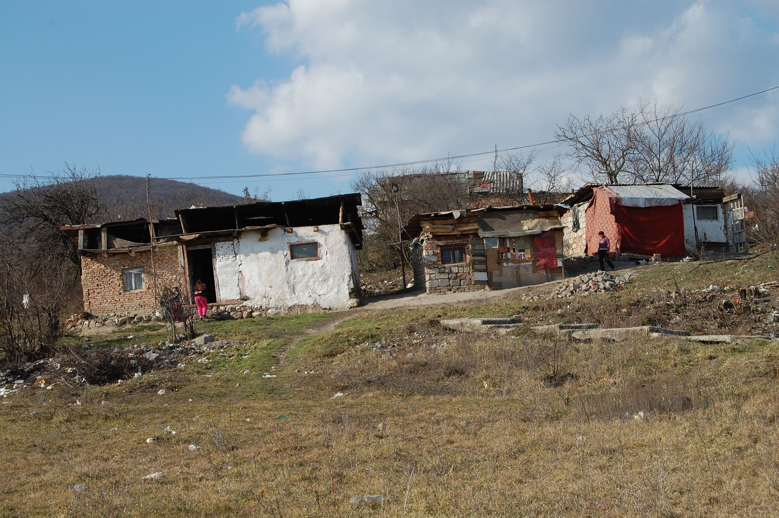
Faktory na straně posuzovatele
3. Stereotypy
(schémata sociálních rolí nebo skupin na základě kterých hodnotíme jedince)
Notes:
Milan Šlemenda seděl 31. srpna 2012 v restauraci Sokolovna, kam si přišla parta Romů koupit kusové cigarety. Neměli. Nedal jim je ani Milan, který vzápětí zaplatil a odcházel domů. Před restaurací mu Demeter dal pěstí takovou ránu, že upadl a způsobil si zlomeninu lebky. V nemocnici zemřel.

Slide 7
Faktory na straně posuzovatele
4. Implicitní teorie osobnosti
(naše vlastní laické teorie o vlastnostech a jejich vzájemných souvislostech)
Blond = Hloupá
Brýle= Inteligentní
Pootevřená pusa na fotce = Lascivní rajda
Obyčejné tričko = Skromná
Notes:
Milan Šlemenda seděl 31. srpna 2012 v restauraci Sokolovna, kam si přišla parta Romů koupit kusové cigarety. Neměli. Nedal jim je ani Milan, který vzápětí zaplatil a odcházel domů. Před restaurací mu Demeter dal pěstí takovou ránu, že upadl a způsobil si zlomeninu lebky. V nemocnici zemřel.

Slide 8
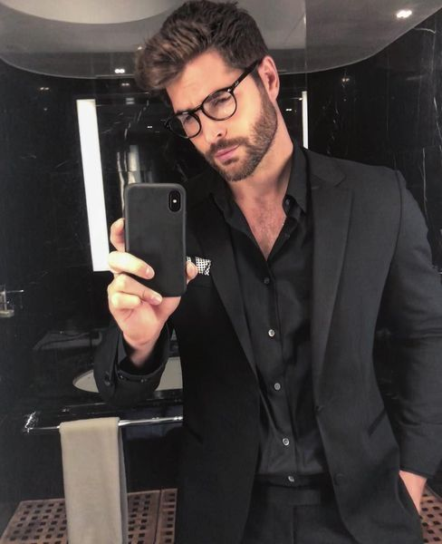
Faktory na straně posuzovatele
4. Implicitní teorie osobnosti
(naše vlastní laické teorie o vlastnostech a jejich vzájemných souvislostech)
Dbá o svůj zevnějšek = Metrosexuál
Kvalitní oblek = Prachatý
Sám sa fotí = Narcis
Športová postava= Aktivní člověk

Slide 9
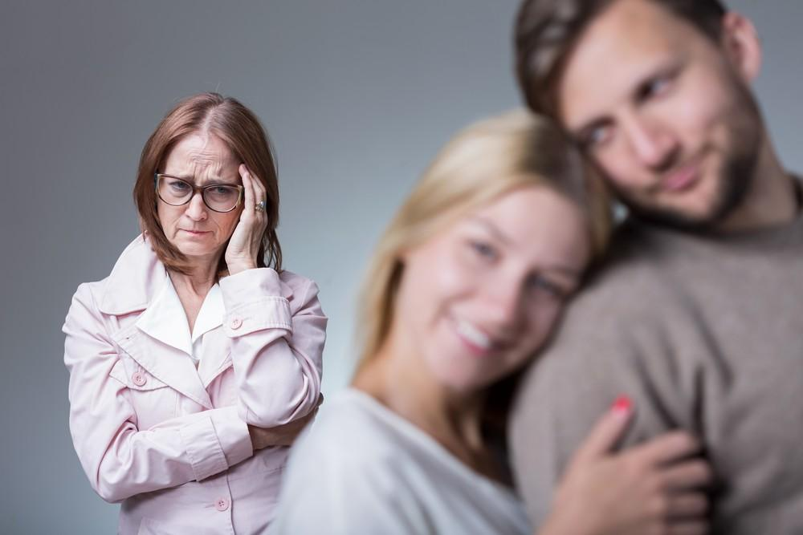
Faktory na straně posuzovatele
5. Efekt shovívavosti
(podceňování nedostatků a přeceňování úspěchů oblíbené osoby a naopak)
Snacha
Tchýně
Syn

Slide 10
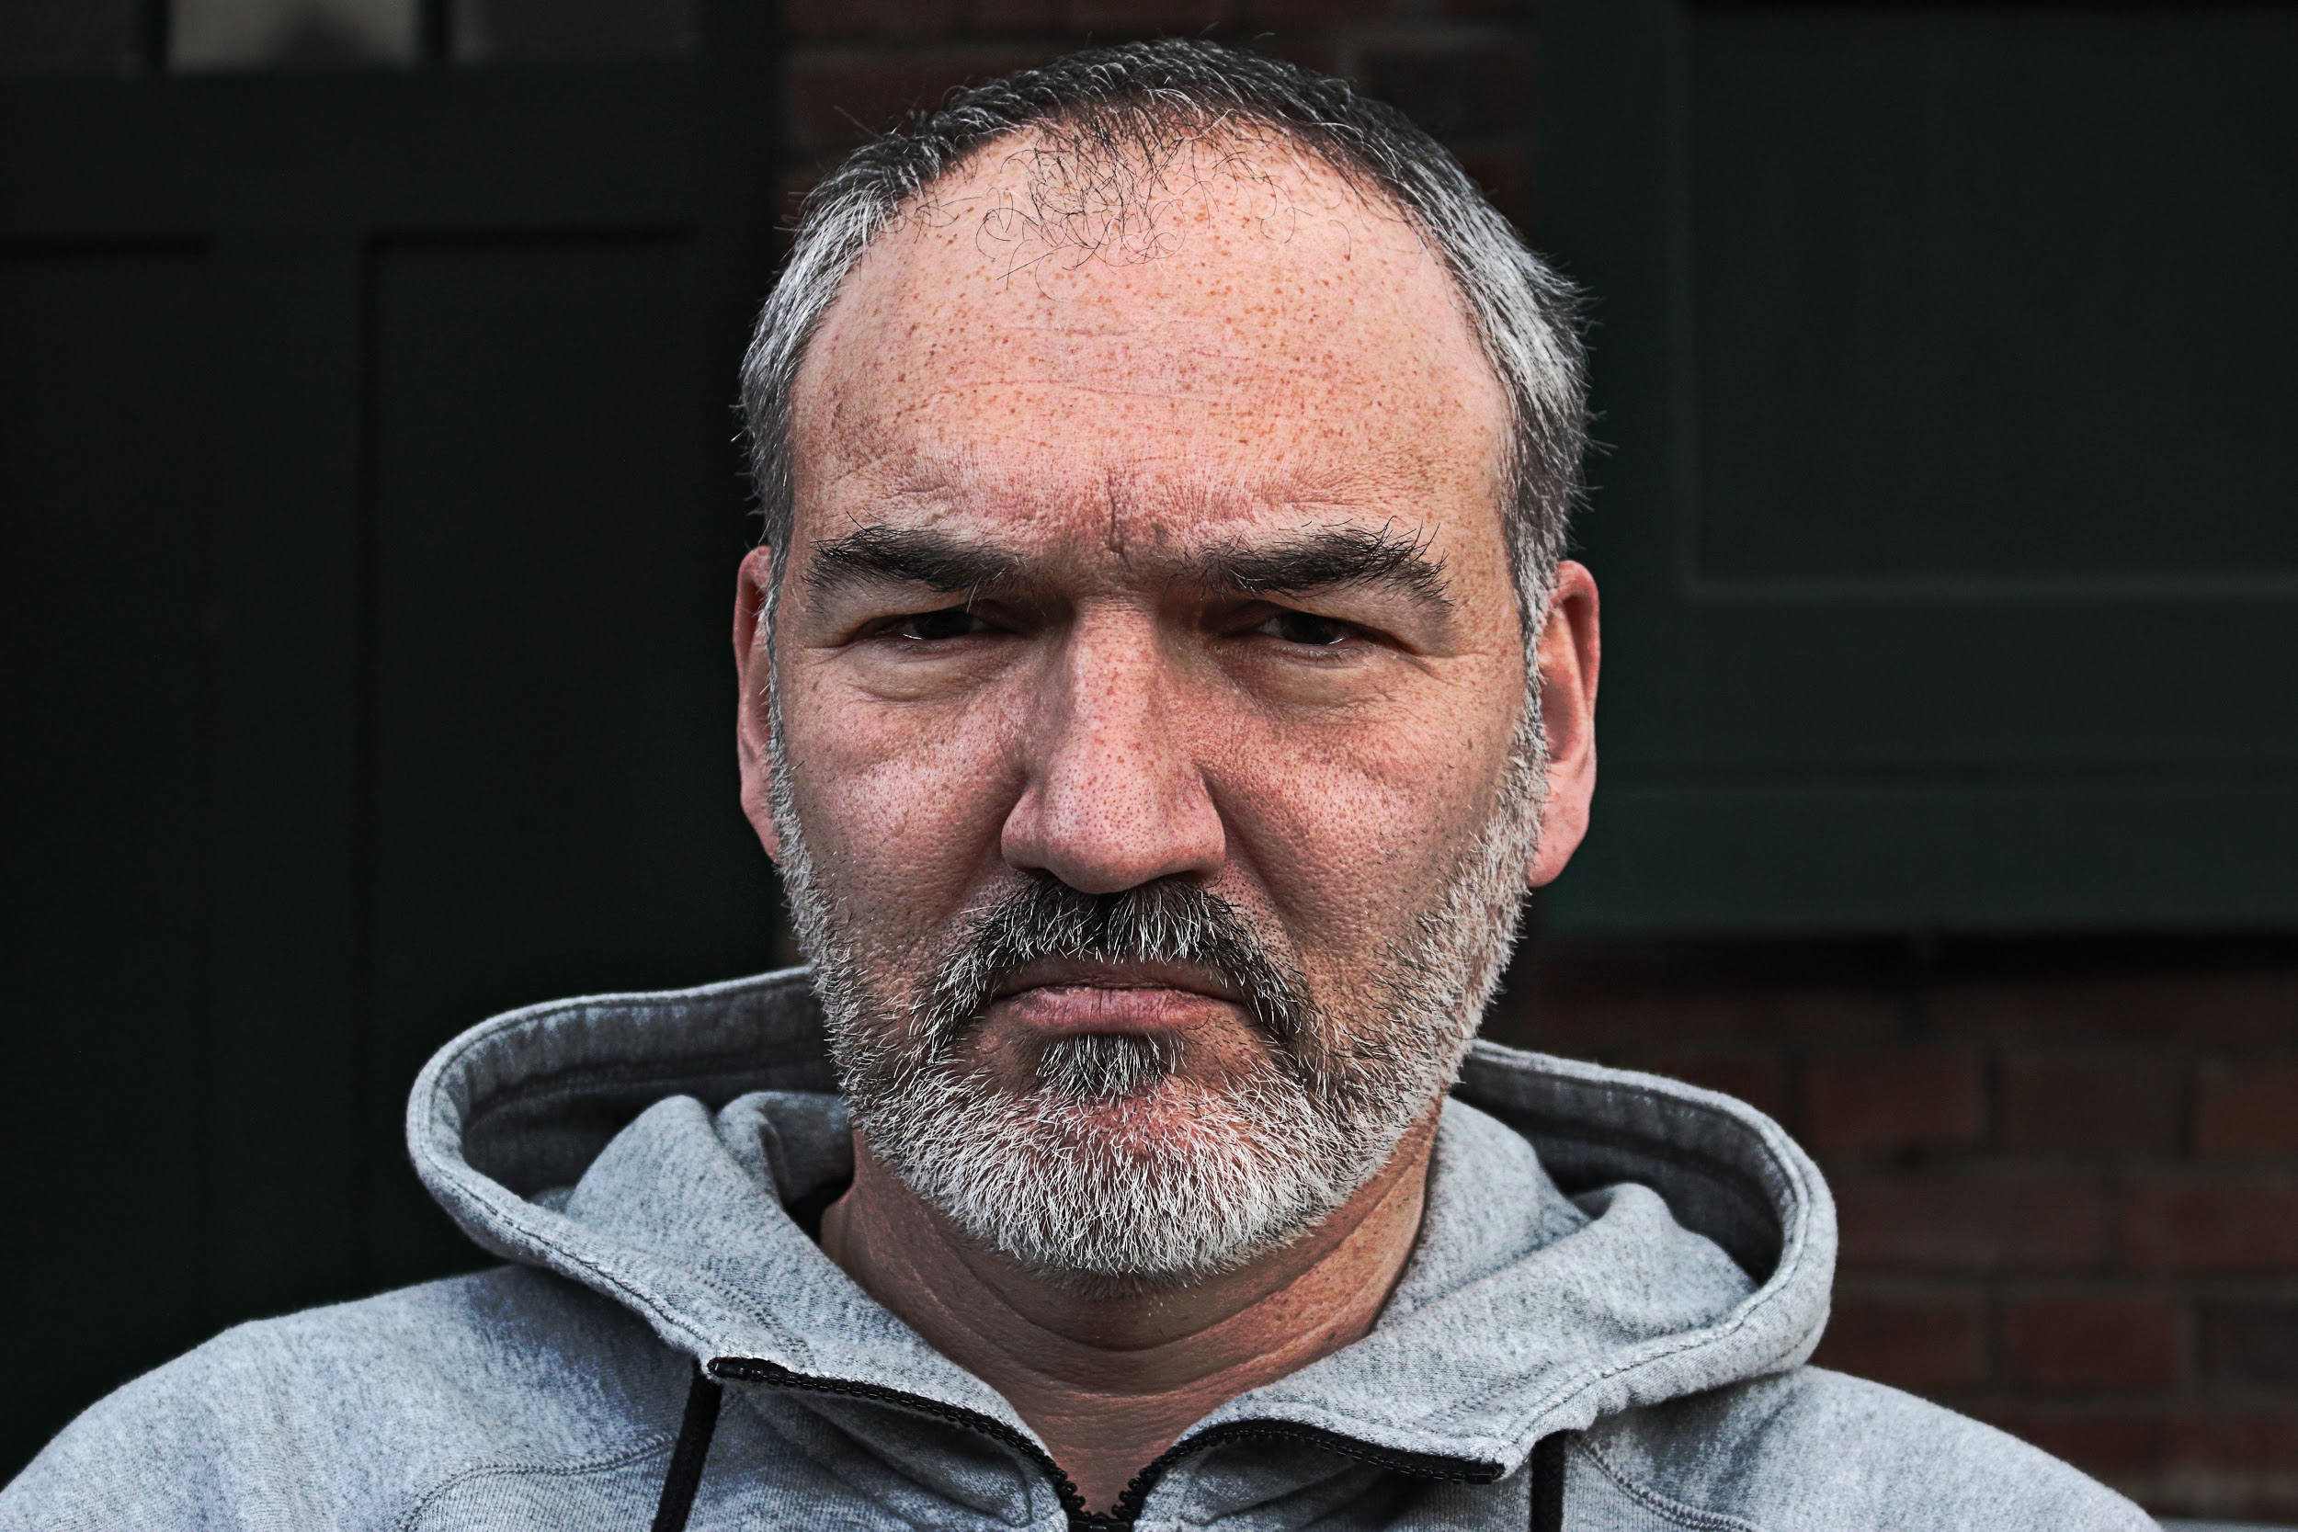
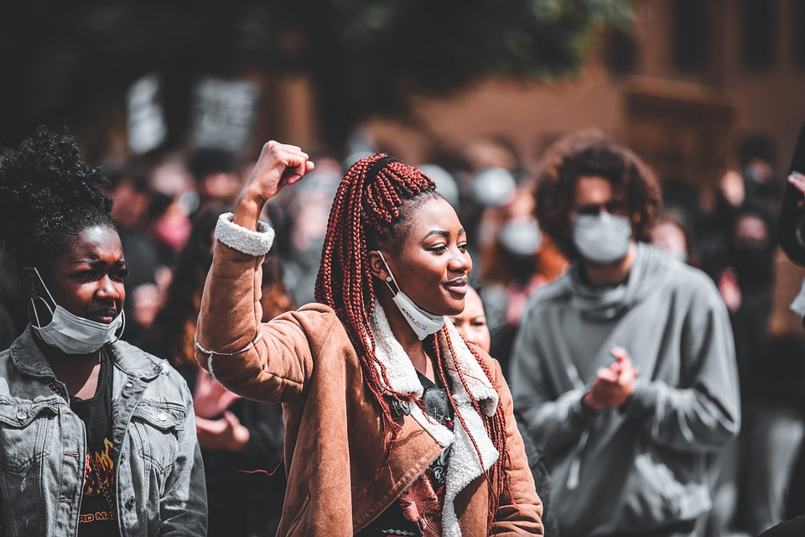
Faktory na straně posuzované osoby
1. Efekt primárnosti
(rysy zaznamenané jako první mají větší vliv na formování dojmu)
: bývalý vězeň : slavná herečka

Slide 11
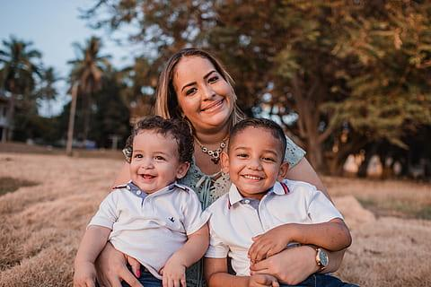
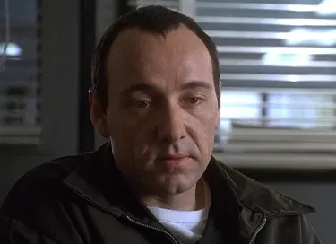
odbočka: KOGNITIVNÍ DISONANCE
Vnitřní diskomfort (nervozita, rozpaky, úzkost…) provokován nekonzistencí mezi očekáváním/představu/vírou/stereotypem a realitou.
Člověk, ktorý takový rozpor zažívá, má přirozenou tendenci toto vnitřní napětí snižovat tím, že se snaží ospravedlňovat “nežádoucí” realitu (s cílem přiblížit se k vlastní představě), nebo se vyhýbat okolnostem a protichůdným informacím, které kognitivní disonanci zvyšují.
: pedofil
: masový vrah
Notes:
Kevin Spacey ve filmu Obvyklí podezřelí.

Slide 12
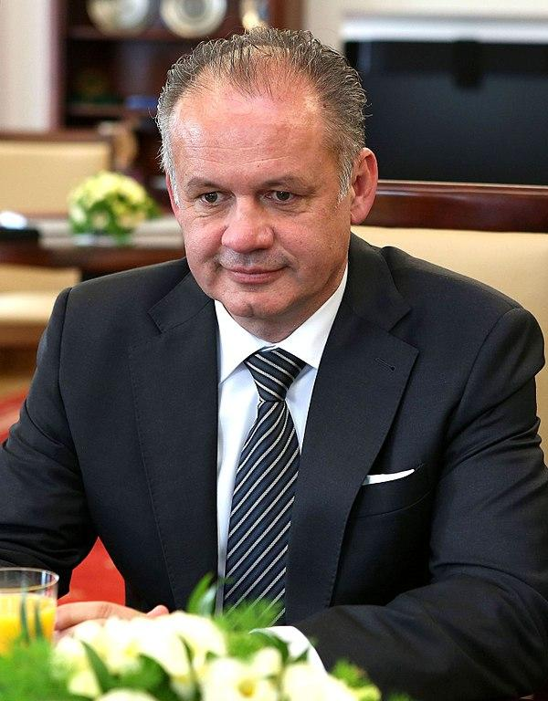
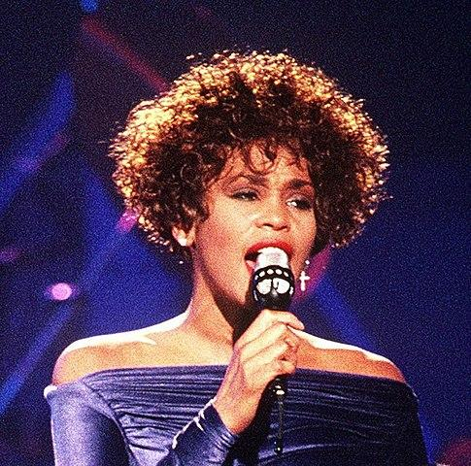
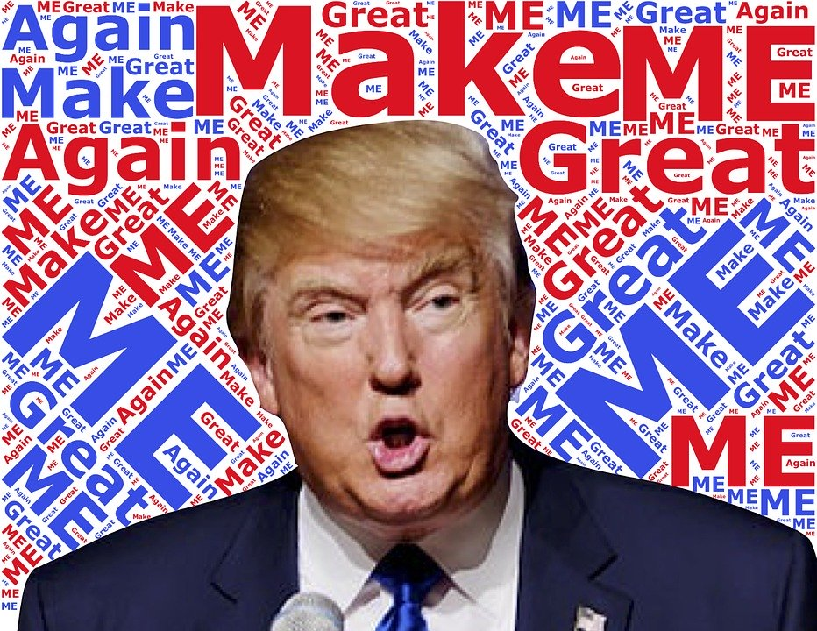
Faktory na straně posuzované osoby
2. Efekt novosti
(na formování dojmu mají větší vliv později získané informace)
Notes:
4. prezident SR - Andrej Kiska - obviněný z daňových únikov
45. prezident USA- Donald Trump - embargo na výrobky z Číny, ignorace koronavirové krize v USA
Spevačka, herečka Whitney Houston - zemřela nešťastnou náhodou utonutím, nicméně k její smrti přispěla srdeční choroba a užívání kokainu

Slide 13
Faktory na straně posuzované osoby
3. Efekt rozptýlení
(vliv určitého chování je slabší v případě, že je informace podávána v kontextu dalších s ní nesouvisejících informací)
: můžeme to chápat i jako efekt roztleskávaček (by HIMYM)
"Efekt roztleskávaček je poměrně rozšířený fenomén, podle kterého se tváře zdají krásnější ve skupině s ostatními, ne když se díváte jen na jednu,"

Slide 14
Faktory na straně posuzované osoby
4. Haló efekt
(efekt prvního dojmu)
5. Nápadnost chování a fyzická nápadnost
(extrémní chování upoutává větší pozornost a má silnější vliv na utváření dojmu)

Slide 15
Domněnka
: Je mínění, odhad, tvrzení, které může být správne ale doposud nebylo vyvráceno ani dokázáno.
: Často jednáme na základě domněnek a neověřujeme si je v přímém kontaktu s druhou osobou
např. Teta se domnívala, že její dcera s dětmi bude ráda chodit na chatu. Tak sa o chatu několik let poctivě stará, hoci to tam neměla ráda. Neodpočívá tam, většinou tam pracuje. Až v průběhu hádky po cca 5 letech se teta dozvídá, že dcera nechce být s dětmi na chatě déle než tři dni a nemá zájem o chatu jako takovou. Chata se prodala nad očekávanou cenu a všichni jsou zrazu spokojení, i když mají v sobě hořkost za promarněné roky prací pod vlivem domněnky.

Slide 16
Domněnka
V praxi musíme dávat pozor abychom nereagovali na pacienta pouze na základě naši domněnky.
když přicházím k pacientovi, který leží na břichu, nemůžu se spolehnout na to, že mě slyší a přesně ví kdo jsem a co budu dělat
když někdo nepláče neznamená to, že není smutný nebo šokovaný a tím pádem je v pořádku
když je někdo starý a nemocný neznamená to, že je hloupý nebo hluchý abych mu informace křičel do ucha nebo hláskoval
když je někdo mladý, vzdělaný, má funkční rodinu tak to neznamená, že všechno zvládne a jeho problémy můžu bagatelizovat nebo mu vyčítat jeho zázemí
……….

Slide 17
Domněnka
Místo reagování na vlastní domněnku SE ZASTAVÍM A:
dám o sobě vědět (dobrý den, jmenuju se XX, jsem za vámi, teď se k vám skloním, nemusíte se bát……)
zeptám se na informaci, kterou k práci potřebuji vědět (co se stalo, jak vám mohu pomoci, jak se cítíte, slyšíte mě, co vás bolí)
popisuji co dělám (teď vás s kolegy prohlídneme, otočíme vás, dotknu se vašeho ramene, píchnu vám injekci, změřím vám tlak….)
reaguji na to, co pacient sděluje, případně reaguji na svůj odhad toho, co potřebuje a ověřuji si to (nemáte žízeň, nechcete si na chvíli lehnout, pomůžu vám vstát…)
nehodnotím, nesoudím

Slide 18
Příklad z Linky Naděje
Hovor na LN v průběhu přípravy této přednášky :D
Žena, seniorka, má partnera asi dva roky, setkávají se o víkendech. Na začátku hovoru říká, že uvažuje nad tím zda vztah s mužem ukončit nebo ne. Popisuje situaci, jak přišli o víkendu k němu a při vysedávání z auta si všiml, že na jejím sedadle leží sponka do vlasů, která ji nepatří. ptala se, koho to je a partner odpověděl, že vnučky. Následně po vstupu do domu, opět zbadala stejnou sponu na zemi a pouze si pomyslela, že ji tam hodil ten partner, aby ji provokoval. Začala se domnívat, že se chce rozejít, a přemýšlela nad dalšími indiciemi, např. že ji řekl, že když neviděla dlouho své vnoučata, určitě je bude chtít mít na víkend doma; nebo, že on si musí příští víkend vyprat a vyžehlit (nepočítal s ní).
Takže nadobudla dojem, že on se chce rozejít s ní, nebo, že někoho má a na LN volá, aby se v tom ujistila. Na LN podpořena, aby se partnera přímo zeptala na popsané situace a vyjasnila si, co chtějí se vztahem udělat. Paní děkuje a hned jde telefonovat partnerovi.

Slide 19
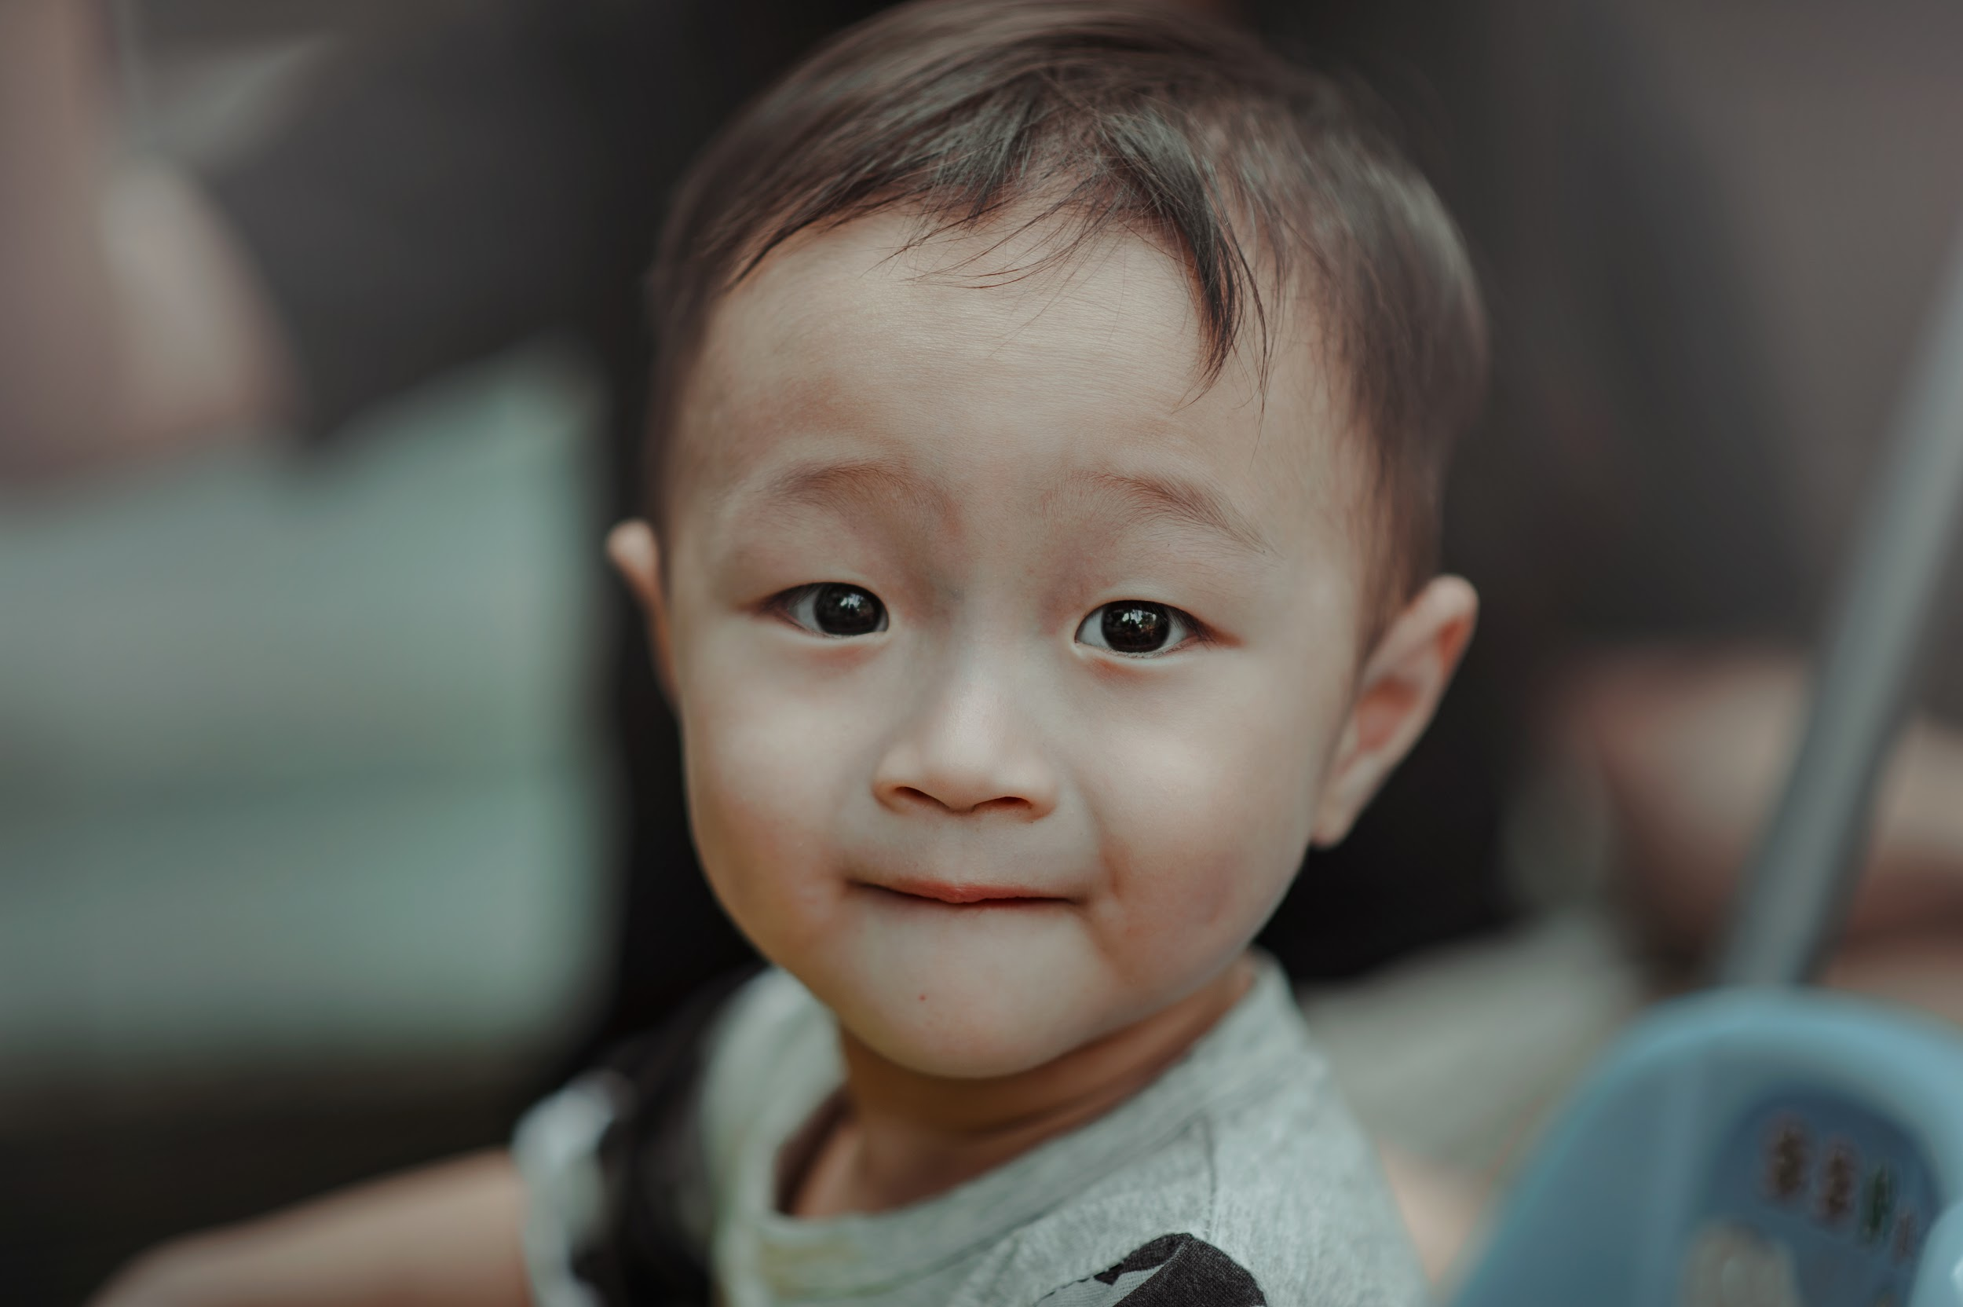
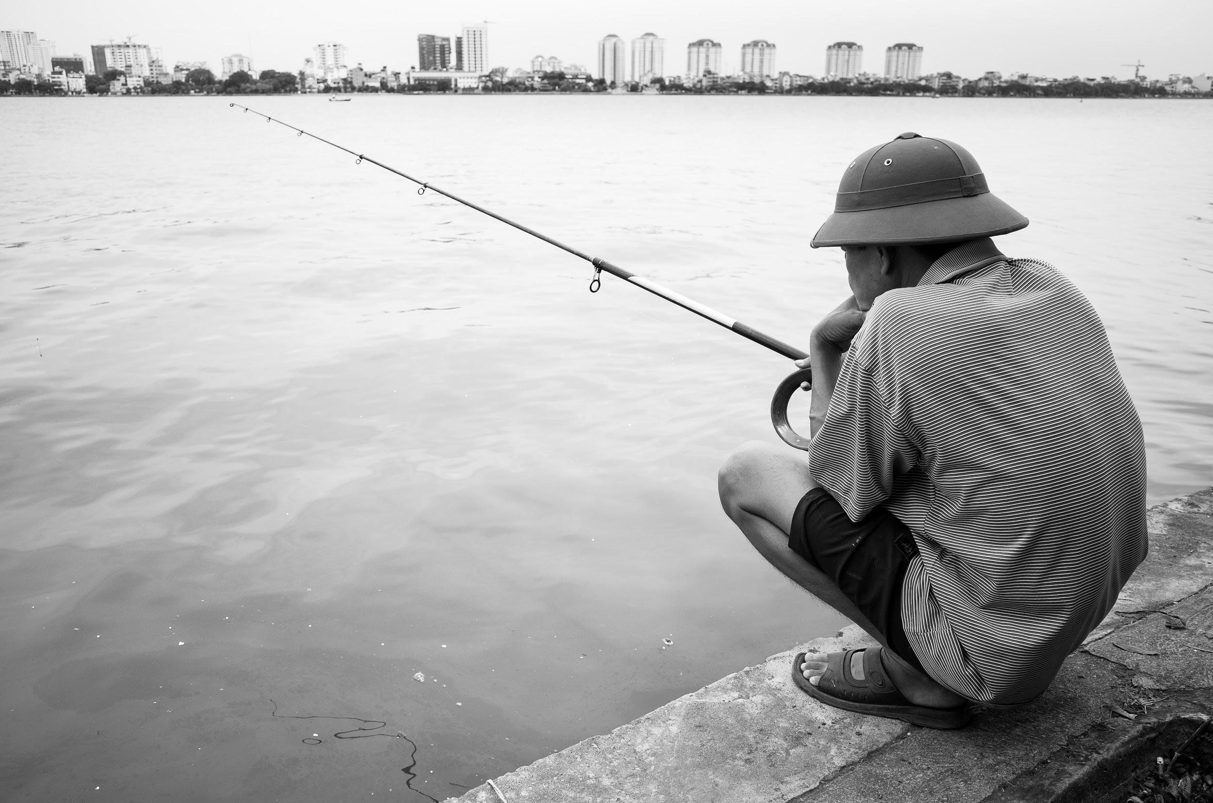
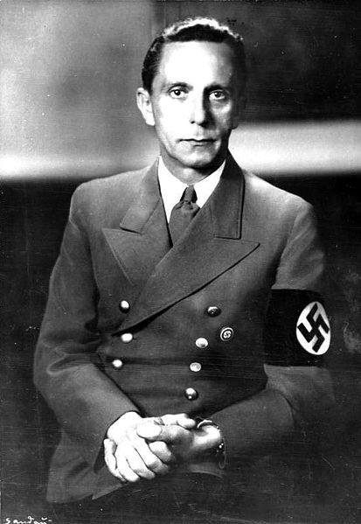
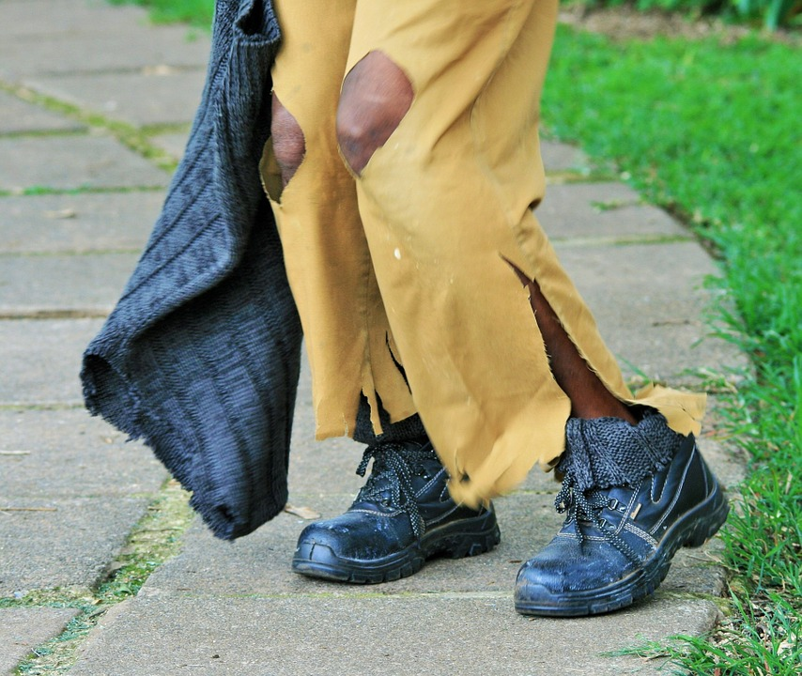
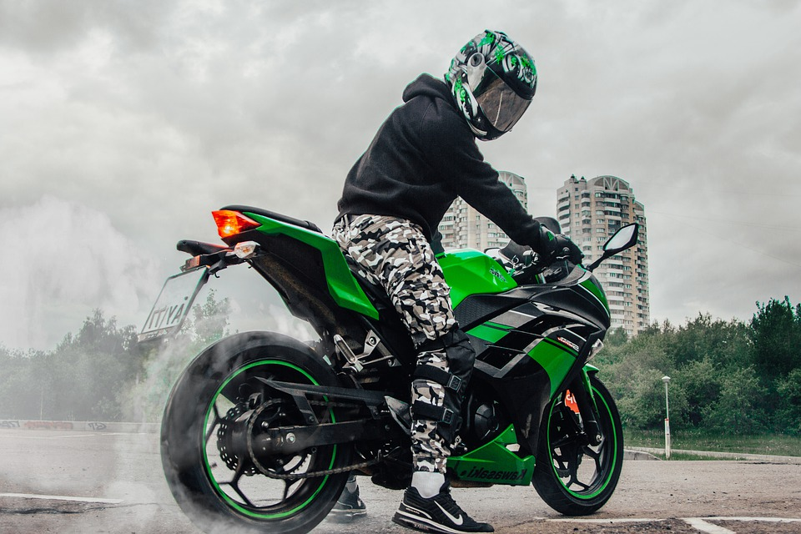
Úloha 1: Ke každému obrázku napište 7 slov, které vás prvé napadnou

Slide 20
Úloha 2: Zveřejňování předpokladů
Dva studenti spolu komunikují před ostatními a ostatní si zapisují, co se jim nabízí za předpoklady a domněnky nebo dvaja komunikující jsou random přerušování a dotazováni na jejich aktuální předpoklad, domněnku
nebo
Studenti vytvoří čtveřice, kde dva spolu mluví a dva se snaží zapisovat svoje představy o nich. Následně o tom diskutujeme ve skupině.
Úkol na doma: v průběhu týdne si každý najde chvilku na to, aby poslouchal komunikaci dvou lidi (ne/známých) a uvědomoval si, jaké si o nich vytváří představy. Výsledek bude diskutován na začátku další hodiny.

